Slide 1
C언어를 사용한 ATM 프로그램
2021304058
이윤정

Slide 2
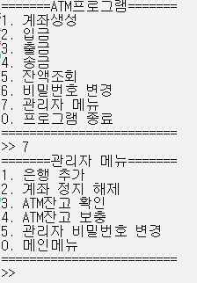
프로그램 설명
메인 메뉴
계좌생성
입금
출금
송금
잔액조회
비밀번호 변경
관리자 메뉴
관리자 메뉴
은행 추가
계좌 정지 해제
ATM 잔고 확인
ATM 잔고 보충
관리자 비밀번호 변경

Slide 3
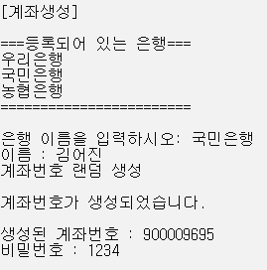
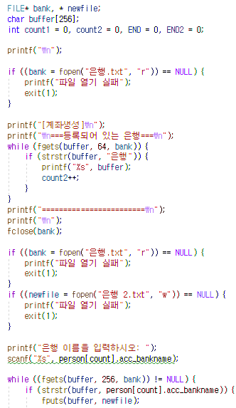
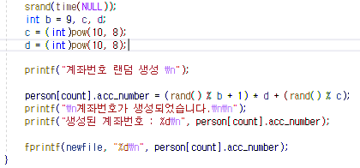
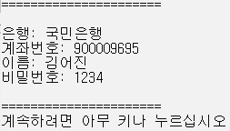
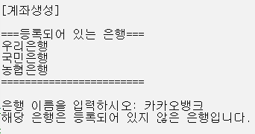
메인 메뉴_계좌생성
계좌번호 랜덤생성
등록되어 있지 않은 은행 예외처리
은행.txt와 사용자가 입력한 은행 비교

Slide 4
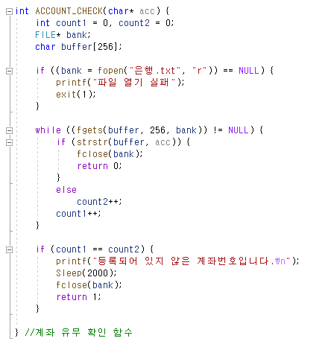
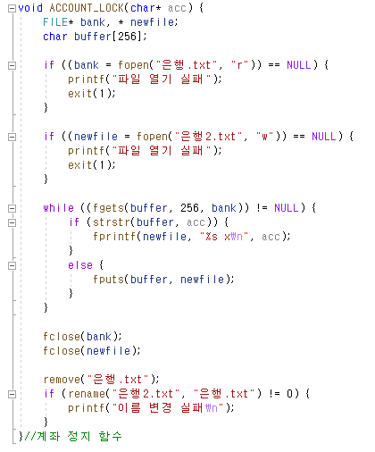
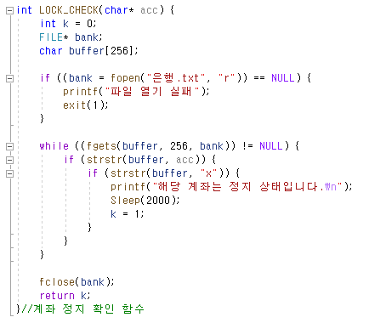
메인 메뉴_공통 함수
계좌 정지 확인 함수
계좌 유무 확인 함수
계좌 정지 함수

Slide 5
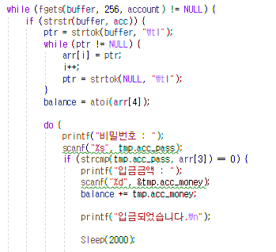
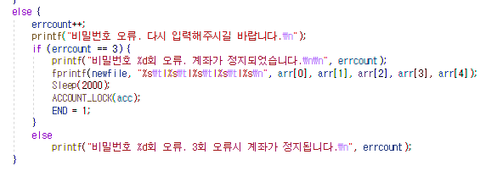
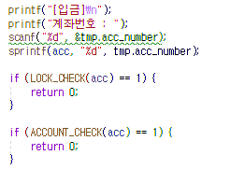
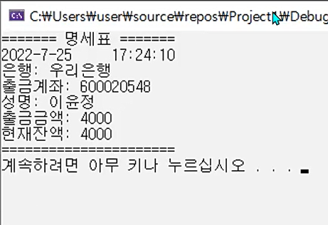
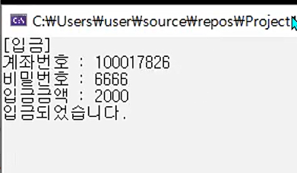
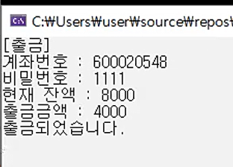
메인 메뉴_입/출금
예외처리
비밀번호 오류 처리
은행.txt에 사용자가 입력한 계좌가
존재하는지, 계좌 정지 상태인지 확인
입금
입금
출금
명세표 출력

Slide 6
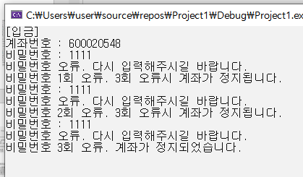
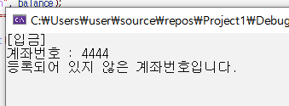
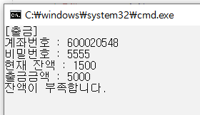
메인 메뉴_입/출금 예외처리
계좌번호 틀림
출금 시 잔액부족
비밀번호 틀림

Slide 7
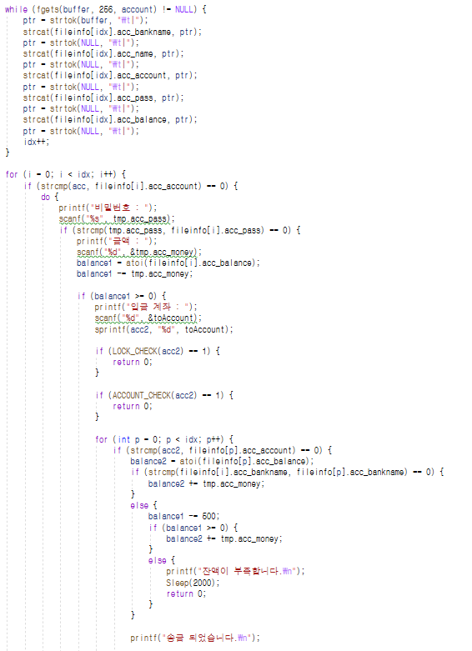
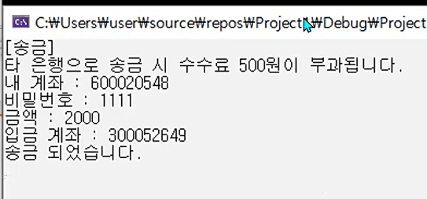
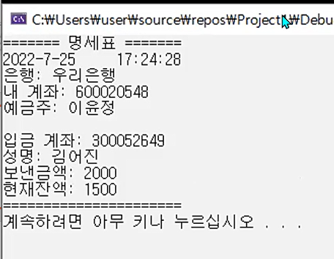
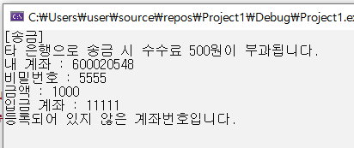
메인 메뉴_송금
//예외처리 보여주는 것!
송금
입력 받는 출력창
코드
잔액부족
명세표 출력
받는 계좌번호 없음

Slide 8
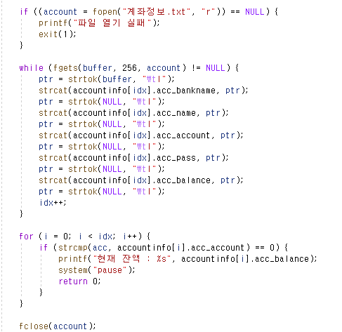
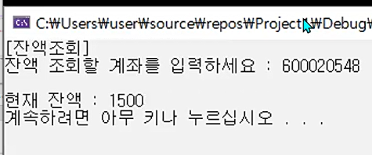
메인 메뉴_잔액 조회
코드
출력창

Slide 9
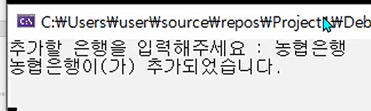
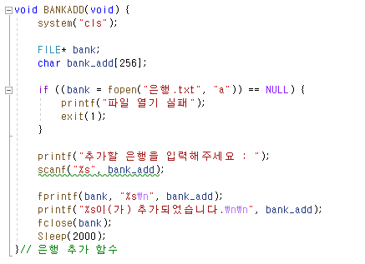
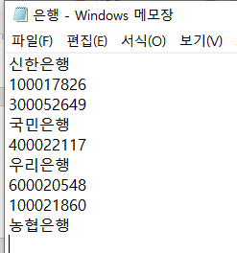
관리자 메뉴_은행 추가
코드

Slide 10
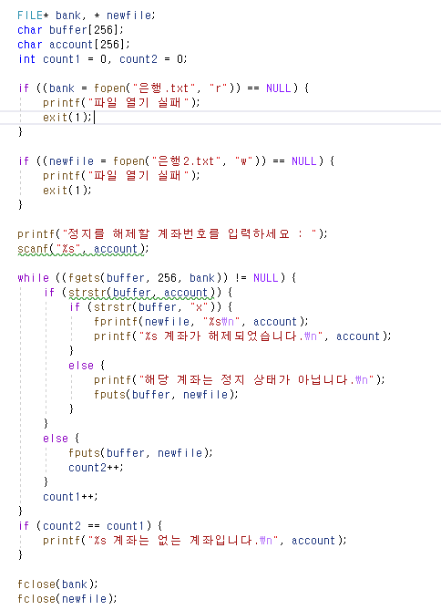
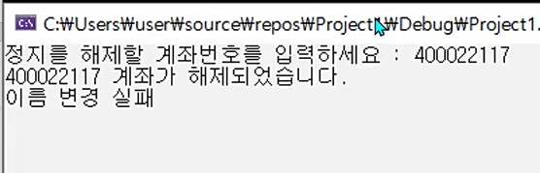
관리자 메뉴_계좌 정지 해제
코드

Slide 11
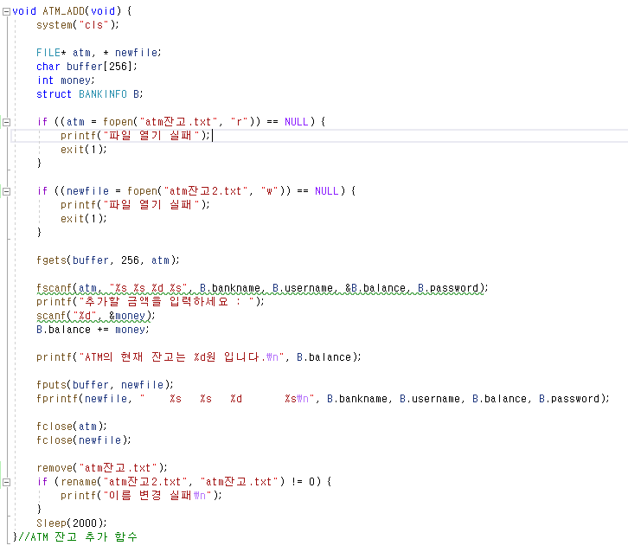
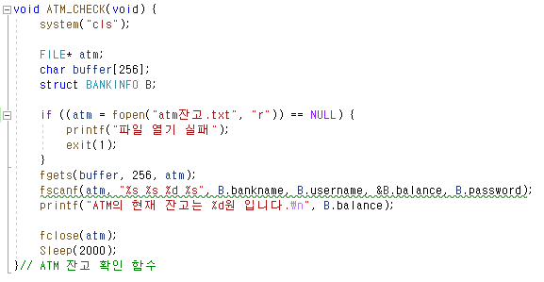
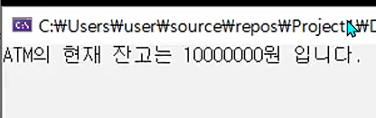
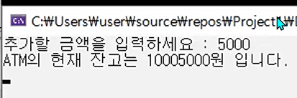
관리자 메뉴_ATM기 잔고 확인/보충
atm 잔고 확인
atm 잔고 보충

Slide 12
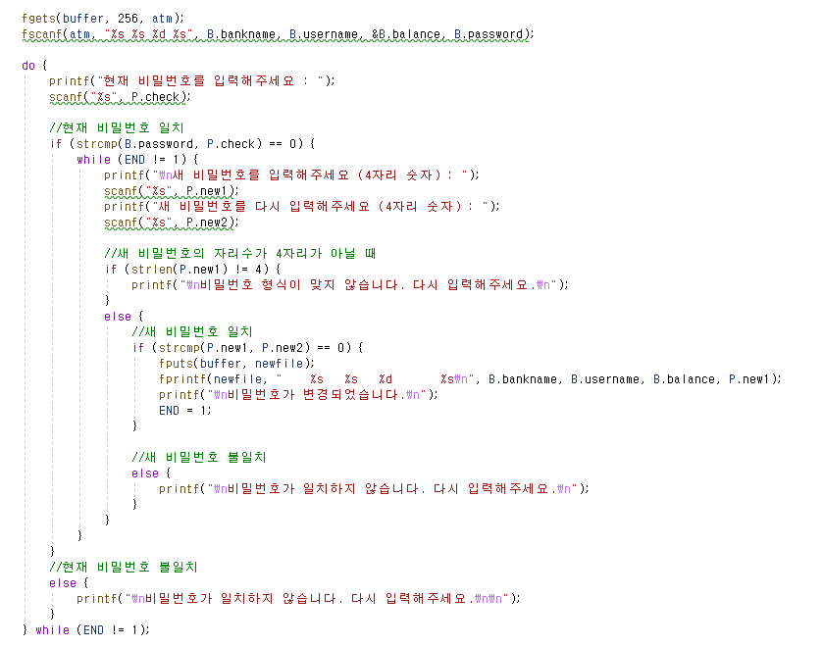
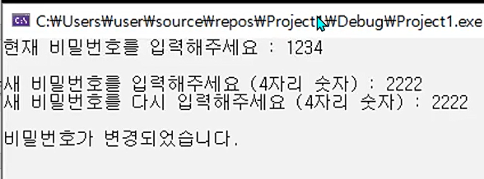
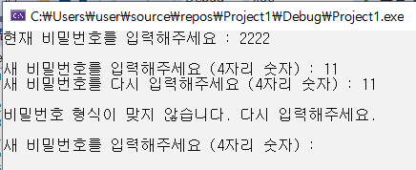
관리자 메뉴_비밀번호 변경
비밀번호 형식 안 지켰을 시

